Slide 1
Kapcsolók
Készítő: Csík Zoltán
Dátum:Dunaújváros.2011.09.20

Slide 2
Építő iparban alkalmazott kapcsolók
Egypólusú, egysarkú, egyáramkörös, 101 -es kapcsoló:
Egy fogyasztó (pl.lámpatest) egy helyről történő kapcsolására alkalmas.
Elhelyezése: beltér, kivéve vizes, nedves helyiségek
Alternatív, váltó-, univerzális, 106-os kapcsoló:
Egy lámpa két helyről történő kapcsolására alkalmas.
Elhelyezése: folyosók, lépcsőfeljárók
Kétpólusú, kétsarkú, leválasztó, 102 -es kapcsoló:
Fázis és 0 megszakítására a lkalmas.
Elhelyezése: vizes, nedves helyiségekben
Dupla alternatív, dupla váltó, 106+6 -os kapcsoló:
Két billentyűből álló kapcsoló.
Két alternatív kapcsoló egybeszerelve.
Elhelyezése: folyosók, lépcsőfeljárók
Csillár-, kétáramkörös, 105-ös kapcsoló:
Két billentyűből álló kapcsoló.
Egy fogyasztói csoport megosztott kapcsolására, illetve két különálló helyiség egy helyről
történő fel- és lekapcsolására alkalmas.
Kereszt-, keresztváltó, 107-es kapcsoló:
Két alternatív kapcsoló közé beszerelhető kapcsoló.
Elhelyezése: folyosók, lépcsőfeljárók

Slide 3
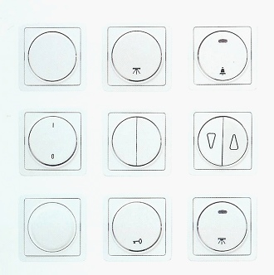
közvetlen kézi kapcsolók közé tartoznak a mechanikus rendszerű nyomógombos, húzózsinóros, forgócsapos, billenő, billentyűs és pillanatkapcsolók.
A nyomógombos kapcsolókat csillárok, éjjeli lámpák, motorok;
a húzózsinóros kapcsolókat fali lámpák és fürdőszobai hősugárzók;
a forgócsaposakat háztartási készülékek és a központi áramellátás;
a billenő és a billentyűs kapcsolókat a világítás;
a pillanatkapcsolókat csengők és egyéb jelzőberendezések kapcsolására használják.
szenzoros (érintéses) kapcsolók: az érintéskor bekövetkező ellenállást vagy kapacitásváltozást egy félvezetős áramkör érzékeli és bekapcsolja az áramkör. A fényerőt az érintési idővel lehet szabályozni.
fényerőszabályzós kapcsolót hagyományos izzólámpás, halogénizzós és elektronikus előtétű fénycsövekhez, a világítótestek fényerejének változtatására.

Slide 4
A közvetett működtetésű távkapcsolók elektromágneses vagy infrasugaras rendszerűek. Az elektromágnest általában 24?42 V-os törpefeszültség működteti, egyszerre több érintkező párt kapcsolva. Az infrasugaras távkapcsoló hordozható kis teljesítményű jeladóból, és a hálózatra csatlakoztatott vagy a készülékbe épített vevőből áll. Az utóbbi végzi a tulajdonképpeni kapcsolást (pl. híradástechnikai készülékek távkapcsolója)
Az automata kapcsolók
hőre,
fényre,
időre,
kapacitásváltozásra kapcsolnak.
A fényhatásra működő automatikus alkonyati vagy szürkületi kapcsolókban egy fotocella vagy fényérzékelő félvezető van. Alkonyatkor bekapcsolja, napfelkeltekor kikapcsolja az áramkört. Fotocella nélküli változata a paraméterek (szélességi és hosszúsági fok, dátum, idő) betáplálása után automatikusan kiszámítja a napfelkelte és a napnyugta időpontjait egy évre. A fényforrások energiatakarékosság érdekében éjszaka kikapcsolhatók, majd szükség esetén visszakapcsolhatók.
A hőkapcsolók közül bimetálos rendszerű a lépcsőházak világítási automatikája, a vasalók hőfokszabályzója, a kismegszakítók és hajszárítók hőkioldója, a villogó irányjelző stb. Hőre csökkenő értékű ellenállás ? termisztor ? van a motorvédő kapcsolókban és egyes tűzvédelmi berendezésekben. Hőtáguláson alapul a legtöbb háztartási készülék szakaszos működésű hőfokszabályzója.

Slide 5

A programozható időkapcsolókat elektromechanikus óraszerkezettel vagy elektronikával működtetik. Kirakat-, reklám- vagy külső világításra, háztartási gépek fűtőberendezések automatikus ki-be kapcsolására, biztonságtechnikai készülékek működtetésére használják. A programozás lehet napi és heti, kvarcvezérlésű órával, számlappal vagy digitális kijelzővel. A korszerű kapcsolók PC-vel is programozhatók, a programok tárolhatók és cserélhetők. Beállítható például, hogy a hét előre meghatározott napjának adott órájában kapcsoljon be illetve ki.
Sokféle fizikai jellemző alkalmas áramkörök ki- és bekapcsolására. Pl. hang, fény, mágneses térerő, hő, nedvesség, mozgás stb., csak meg kell találni a megfelelő érzékelőt és a hozzá kapcsolódó elektronikus áramkört.

Slide 6
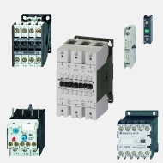
Mágnes kapcsolók
Mágnes kapcsolók, hő kioldók
Elosztószekrényekhez, gépekhez, gépi berendezésekhez. Miniatűr és segéd mágneskapcsolók. Három és négypólusú nagyteljesítményű mágneskapcsolók AC3 1200A / 680kW-ig. Megnövelt mechanikai és elektromos szilárdságú K3 mágneskapcsoló család. Egyenáramú KG3 mágneskapcsoló család közvetlenül PLC kimenettel is működtethető, maximum 3-4W teljesítménnyel. Termikus és mágneses motorvédők, nehézüzemi alkalmazásokhoz is.

Slide 7
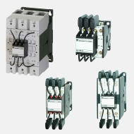
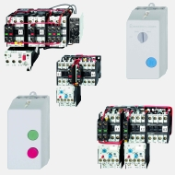
Kondenzátor mágnes kapcsolók
Fázisjavító készülékekbe, alacsony induktivitású és kisveszteségű kondenzátor csoportok fojtóval vagy fojtó nélkül történő kapcsolására.A speciálisan kialakított kondenzátor mágneskapcsolók siettetett zárású segédérintkezővel kapcsolt csillapító ellenállással vannak ellátva, melyek a bekapcsolási áramot jelentősen korlátozzák (≤70xIbe). A kondenzátor mágneskapcsolók érintkezői hegedésbiztosak 200xIbe értékű bekapcsolási áramcsúcsig. Névleges teljesítmény 100kVAr-ig.
Motorindítók és mágneskapcsoló kombinációk
Csillag-delta, pólusváltó és egyéb motorindításhoz 7,5 - 160kW-ig, IP40 nyitott kivitelben, illetve IP54 védettségű lemez vagy IP65 védettségű műanyag tokozatban. Speciális csillag-delta motorindítók hosszú indulási időkre, motorindítók két termikus motorvédővel.

Slide 8
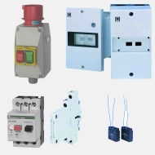
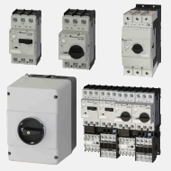
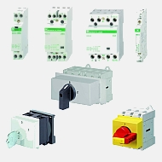
Kézi motorindítók
Kisgépek, légkompresszorok motorjának indítására és termikus védelmére 0,1A-től 32A-ig. Moduláris felépítés, lakatolható idítógomb. Opciók: homlokoldali és oldalsó segédérintkező blokkok, munkaáramú és feszültségcsökkenési kioldók, VÉSZ-KI nyomógomb, IP55 védettségű tokozat por és víz ellen védő gumisapkával, 2-3-4-5 elemes gyűjtősín.
motorvédő kapcsolók
Az M4 áramkör megszakítók elsődleges felhasználási területe a három fázisú indukciós motorok védelme, ezért kézi motorindítónak is használható. Névleges áram 0,1A-tól 100A-ig.
Moduláris mágneskapcsolók, kapcsolók
45mm-es kivágású installációs elosztószekrényekbe, fűtések, fűtőkábelek, háztartási nagyfogyasztók, nagyteljesítményű világítási hálózatok zajszegény kapcsolására.

Slide 9
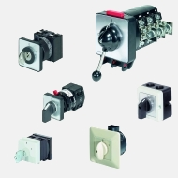
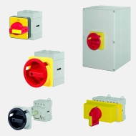
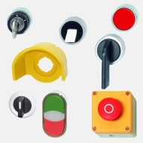
Görgős kapcsolók
Kisfeszültségű elosztószekrényekhez, gépekhez, ipari és lakossági célokra. Főkapcsolók, leválasztó, váltó és átkapcsolók, csillag-delta átkapcsolók, amper és voltmérő átkapcsolók, VÉSZ-KI és fokozatkapcsolók. Előlapra, szerelőlapra, Ø22,5mm-es furatba, süllyesztve, DIN sínre szerelhető vagy tokozott kivitelekben. Kulcsos, lakatolható, kuplungos kivitelekben, egyedi lefejtési rajz szerint is.
Főkapcsolók
Kisfeszültségű elosztószekrényekhez, gépekhez, ipari és lakossági célokra. Előlapos, szerelőlapos ajtókuplungos, Ø22,5mm-es furatos, DIN sínes moduláris és tokozott kivitelben. 3,4,6 és nyolc pólusú kialakítás, lakatolható előlap 20A-tól 160-ig. Moduláris kialakításban 125A-ig, 3 és 4 pólusú átkapcsolók 80A-ig.
Nyomógombok
Gépek, berendezések és kisfeszültségű kapcsolószekrények indítási, leállítási, vészleállítási és egyéb vezérlési funkcióinak működtetésére

Slide 10

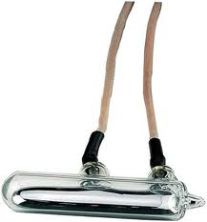
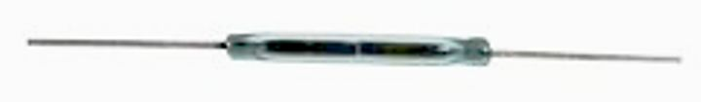
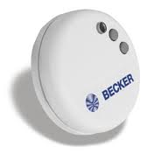
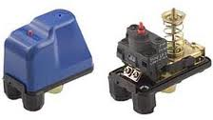
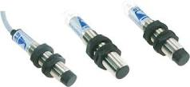
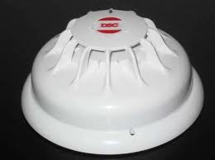
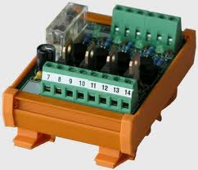
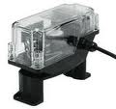
Higanykapcsoló
REED RELÉ
fényérzékelők
nyomáskapcsoló
indukciós érzékelők
füst és hő érzékelők
teljesítmény kapcsolók
véghelyzet kapcsolók

Slide 11

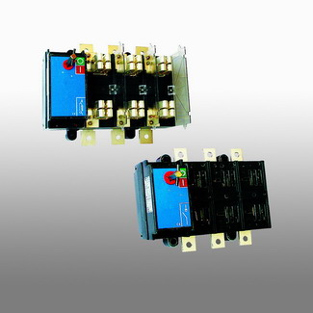
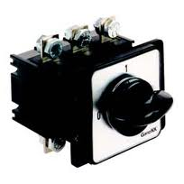

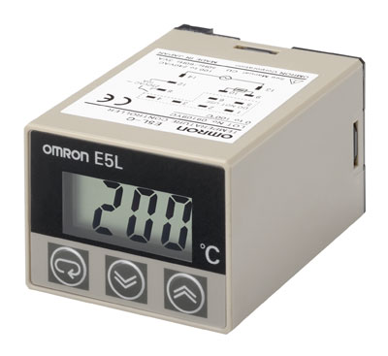
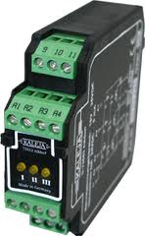
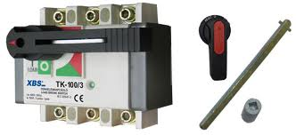
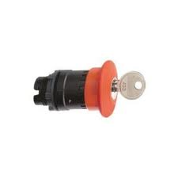
Terheléskapcsolók

Slide 12
A terheléskapcsoló olyan kapcsolókészülék, amely terhelés alatti be- és kikapcsolásra, valamint leválasztásra alkalmas. Jellemzője, hogy a kapcsolást minden esetben egy belső kapcsolómű végzi, ezáltal biztosított a felhasználótól független kapcsolási sebesség. Ez a tulajdonság szükséges a magas terhelési áram megszakításához, illetve a kapcsolókészülék üzembiztos, hosszú élettartamú alkalmazhatóságához. Kialakítása révén mind a ki-, mind a bekapcsolást gyorsan végzi, így a zárlatra való esetleges rákapcsolást is elviseli. A különböző alkalmazásoknak megfelelően biztosító nélküli és biztosítós kivitel áll rendelkezésre.
Az ilyen jellegű készülékek fent leírt működési módját a beépített kapcsolómű alkalmazása mellett az érintkezők egyedi felépítése támogatja. A megfelelő működés érdekében gyakran találkozunk a terheléskapcsolókban öntisztító, kettős megszakítású érintkezőkkel, amelyek a hosszú élettartam biztosítása mellett a biztosítós változatokban a behelyezett biztosítóbetétek mindkét csatlakozási pontjának feszültségmentes állapotát teszik lehetővé a kapcsoló kikapcsolt helyzetében. A biztosítós kivitel további előnye, hogy a terheléskapcsoló és a biztosító egybeépítésével jelentős helymegtakarítás érhető el.

Slide 13
Természetesen a műszaki élet számos területén találkozhatunk a terheléskapcsolók kombinációiból kialakított hálózati átkapcsolókkal is. Mivel terheléskapcsolókból épülnek fel, így azok valamennyi előnyével rendelkeznek, amellett, hogy rendkívül kis helyigénnyel képesek átkapcsolási feladatokat ellátni. Ezt a tulajdonságot támogatja továbbá az, hogy néhány gyártó ugyanazon átkapcsolási feladatra többféle fizikai felépítésű készülékcsoportot is kínál, például a részegységek egymás alá, egymás mellé vagy egymás mögé történő rögzítésével. A 3-pólusú kivitel mellett kapcsolt nulla-vezetővel szerelt változat is elérhető. A hagyományos kapcsoló-kialakításnál fontos, hogy a nulla kapcsolása speciális legyen, így a bekapcsolási folyamatban először a nullához tartozó érintkezők záródjanak, míg kikapcsolás esetén a fázisokhoz tartozó érintkezők után történjen meg a nulla bontása. Bizonyos felhasználási területeken alkalmaznak 4-pólusú terheléskapcsolók kombinációjából kialakított átkapcsolókat, példaként lehet hivatkozni a szünetmentes tápegységek külső kerülő bypass kapcsolójára. Igény esetén 6-, illetve 8-pólusú kialakítás rendelésére is van lehetőség. Az érintkezők állapota nemcsak a kezelő számára kialakított kapcsolókar helyzetéből látható, hanem az álló és mozgó érintkezők pozíciója a külön erre a célra kialakított érintkező ablakon át is jól kivehető.

Slide 14
Az egyszerű és robusztus felépítés, valamint a széleskörű felhasználhatóság érdekében ezek a készülékek tág környezeti hőmérséklettartományban képesek üzemelni, hisz nem ritka a -20 °C +40 °C megengedett tartomány sem. A kezelői biztonság szempontja is igen fontos az ilyen nagyáramú kapcsolók esetén. Számos változatuk rendelkezik ajtókuplungos hajtással, amelyek jellemzően kétféle felépítésben választhatók: az egyszerűbb kialakítás esetén az ajtó nyitása mind be-, mind kikapcsolt állapotában lehetséges, míg rendelkezésre áll egy magasabb biztonsági szintet nyújtó változat is, amely a készülék bekapcsolt állapotában reteszeli az ajtónyitást. Ennek segítségével csak a kapcsoló kikapcsolt állapotában lehetséges a kapcsolószekrény ajtajának nyitása. Ezen ajtókuplungos hajtások igen magas védettséggel rendelkeznek, mely lehetővé teszi a készülék kapcsolószekrénybe való beépítésével, és az IP65 védettségű, kettős szigetelésű ajtókuplungos hajtás alkalmazásával a komplett berendezés magas szintű védettségének kialakítását. A felhasználó biztonságának további növelése érdekében egyes készülékek lehetőséget biztosítanak a hajtások lakatolására is. A kapcsolókat egyszerű felépítés jellemzi, számos kiegészítővel bővíthetők, melyek közül jó néhányat már érintettünk. Érdemes azonban kitérni a motoros hajtású változatokra, továbbá a legkorszerűbb épületekben megkövetelt felügyeleti rendszerbe való integrálásra, amelyeket a készülékre kiegészítőként ráépíthető

Slide 15
segédérintkező-csoportok tesznek lehetővé. Itt olyan speciális változatot is találhatunk, mint az előresiető segédérintkező. A különböző funkciókat támogató kiegészítőkön kívül a biztonságot növelő tartozékok is rendelkezésre állnak, például a bekötési pontok vagy a biztosító betétek fölé építhető takarófedelek. Mivel a terheléskapcsolók 16 A-túl akár több 1000 A-ig terjedő tartományban használatosak, a gyártók jellemzően a szerelőlapra szerelhető kivitelt támogatják, de érdemes kiemelni, hogy kis névleges áramok esetén (16-32 A) gyakran találkozhatunk DI N-sínre rögzíthető változatokkal is. A terheléskapcsolók széleskörű elterjedését elősegítette az is, hogy gazdaságosabb megoldást nyújtanak, mint ha ugyanezekben az alkalmazási körökben például kompakt megszakítókat alkalmaznánk. Tehát azokon a helyeken, ahol nincs szükség a megszakítók által biztosított feladatokra, ott használhatunk terheléskapcsolót, akár a védelemmel kiegészített változatát, a biztosítós terheléskapcsolót is.

Slide 16
Köszönöm a figyelmet Viszontlátásra
Csík Zoltán
Mobil: 06305375989
email:csicsi1968@gmail.com

